Slide 1



Введение в курс
РОБОТ КАК ИНТЕЛЛЕКТУАЛЬНЫЙ АГЕНТ
Центр когнитивного моделирования МФТИ
программа магистратуры «Методы и технологии искусственного интеллекта»
курс «Интеллектуальная робототехника»
Кирилл Федорович Муравьев
Научный сотрудник
Лаборатории Когнитивных Динамических Систем МФТИ и
ФИЦ ИУ РАН
кандидат технических наук

Slide 2
Содержание
О курсе
Определения и история
Конструктивные типы
и области применения роботов
Операционная система роботов ROS

Slide 3
О курсе

Slide 4
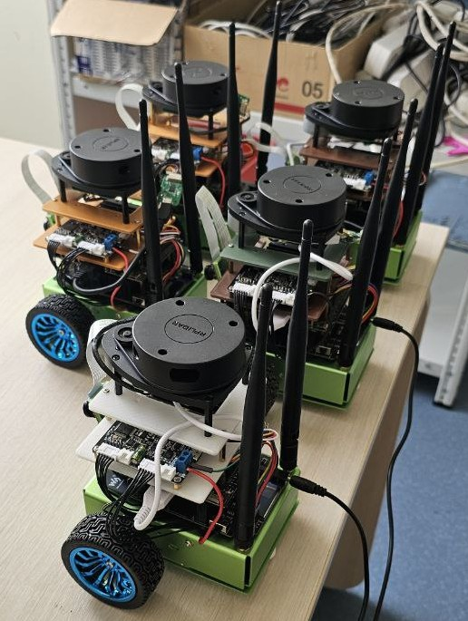
О курсе
Структура:
14 лабораторных занятий по 2 пары
  Время проведения: 3 и 4 пары понедельника
  Стандартное занятие:
    Краткая лекция (~30 минут)
    Выполнение лабораторных заданий
3 задания на оценку, выполняемых на реальном роботе
Состав лабораторных заданий:
Работа на ноутбуках (симуляции и пр.)
Работа с роботами Jetbot и дополнительным оборудованием (манипуляторы и т.д.)
Задания на роботах выполняются в бригадах по 2-3 человека, один робот на бригаду
Задания на ноутбуках выполняются индивидуально

Slide 5
О курсе
Порядок оценивания курса
Зачет с оценкой: максимум 10 баллов
    6 баллов – выполнение заданий из лабораторных работ: 3 задания по 2 балла
    4: устный зачет по теоретическому материалу (~14.12)
    Возможная альтернатива баллам за зачет – проект
(проект не должен совпадать с исследовательской работой в лабораториях ЦКМ и с вашей выпускной квалификационной работой)
    Дополнительные баллы: индивидуальные доклады (отдельные темы, интересные статьи, свой опыт)
Задания на оценку (приблизительные темы и сроки):
  Реализовать простейший алгоритм движения на целевой объект (Aruco-маркер) на роботе – 12.10
  Восстановить траекторию робота по данным с его сенсоров – 09.11
  Мобильная манипуляция (подъехать к кубику и взять его) в симуляторе – 07.12

Slide 6
О курсе
Основные темы:
Общая информация о роботах
Robotic Operation System: особенности, программирование, работа с данными
Коммуникация с роботами: интерфейсы, подключение сенсоров и актуаторов, связь по сети
Сенсоры и обработка информации с них: камеры, лидары, одометрия, фильтрация данных
Актуаторы и кинодинамика: приводы, манипуляторы, колесные платформы, прямая и обратная кинематика, динамика и управление
Средства моделирования и симуляции
Навигация: SLAM, планирование траекторий
Лабораторная работа №1
(подготовительное домашнее задание)
Нужно определиться с бригадами и ноутбуками.
На ноутбуке у каждой бригады должны быть:
ОС Ubuntu 20.04+ (либо докер-образ с ней)
Visual Studio Code с Remote Explorer
ROS Humble Desktop Full
Симулятор Gazebo
Желательно – ИИ-агент (Cursor, Claude, Codex, etc)
    Давайте разберемся с составом бригад

Slide 7
История робототехники

Slide 8
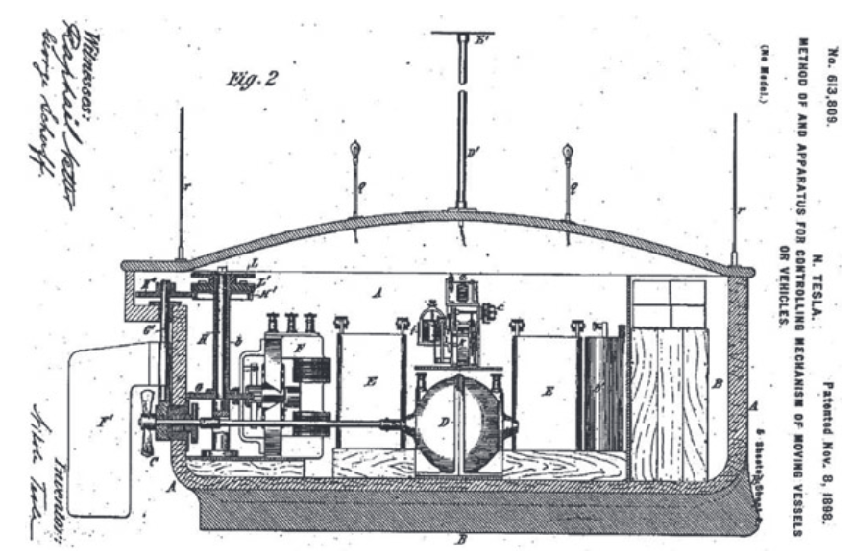
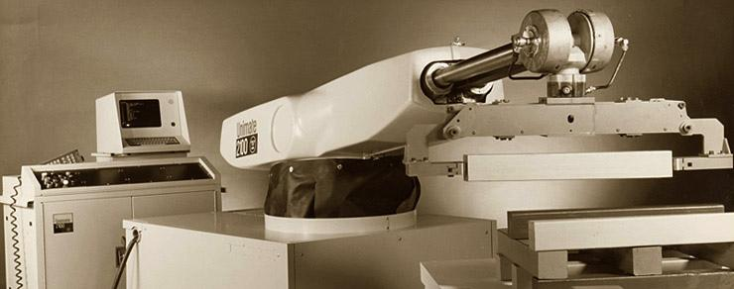
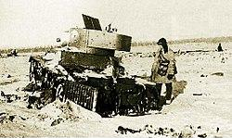
История
1890-1940-е – развитие телемеханики
1950-60-е Г. Девол – программируемые манипуляторы на гидравлических сервоприводах
Радиоуправляемое судно Тесла, 1898
Первый промышленный манипулятор Unimate, США, 1959
1969 – мехатроника (механика + электроника)
1970-е японские мехатронные роботы
1973 роботы, программируемые с компьютера
1970-е робототехника как реальная наука
Телетанк ТТ-26, СССР 1940

Slide 9
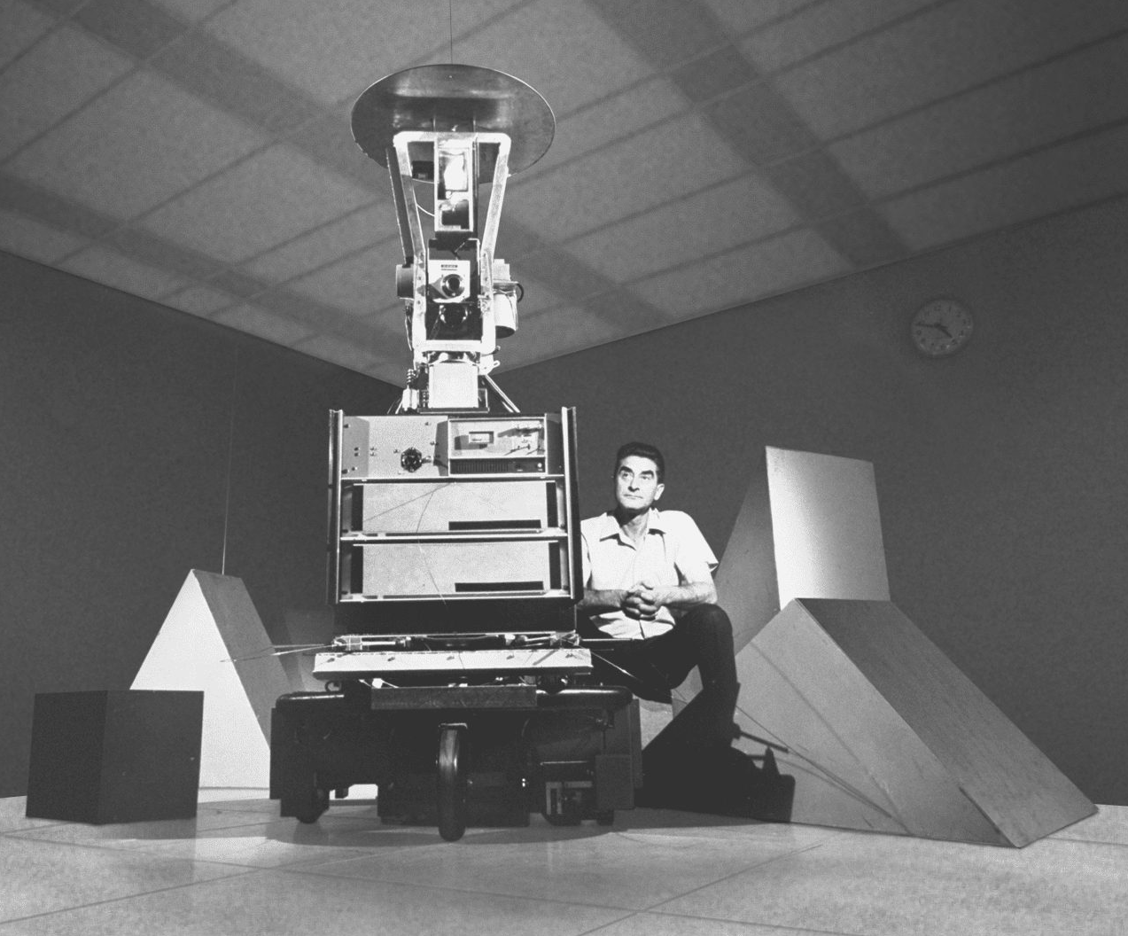
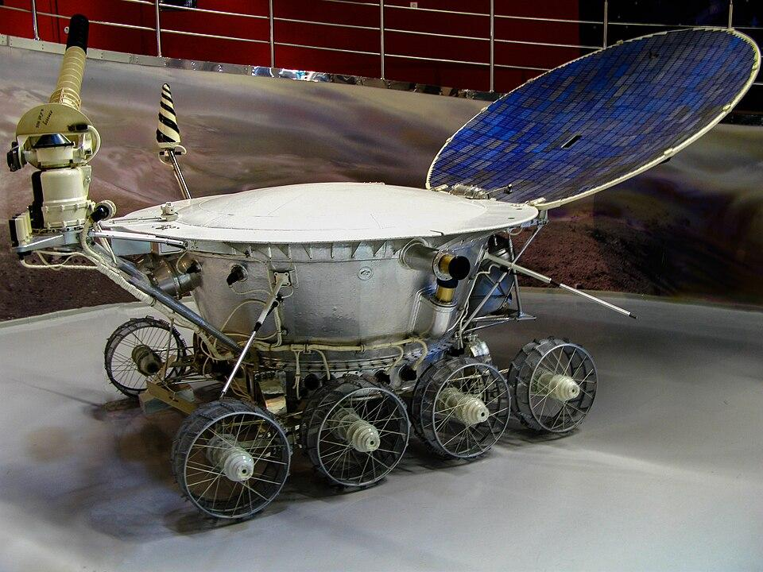
История
1960-70-е – первые мобильные роботы, роботы-луноходы,
первые методы автономной навигации
1980-е – научные конференции и журналы по робототехнике
1984 (87) IEEE Robotics and Automation Society
ICRA – Conf. on Robotics & Automation (B -> A*)
IROS – Conf. on Intelligent Robots & Systems (A)
IEEE Transactions on Robotics (Q1)
Robotic and Automation Letters (Q1)
Shakey (Стенфордский университет, 1966-1972) – первый мобильный робот с возможностью планирования выполнения комплексных задач. В рамках проекта Shakey были разработаны:
Алгоритм A*
Планирование на графе видимости
Преобразование Хафа

Slide 10
Разновидности и области применения роботов

Slide 11
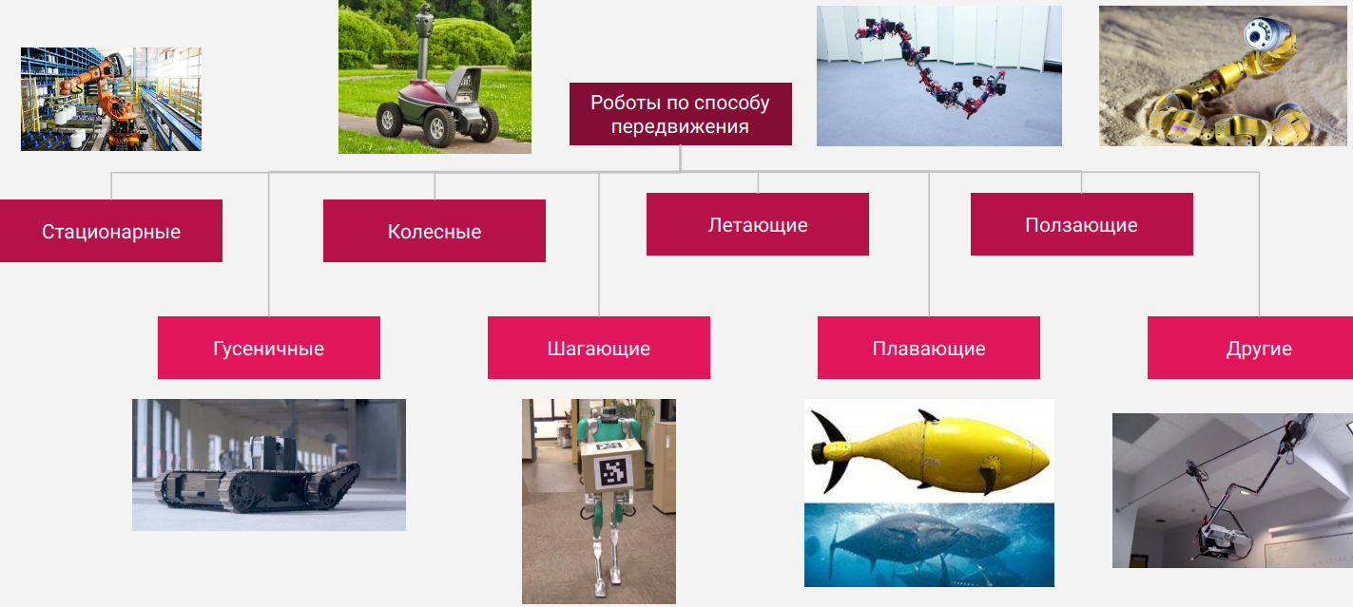
Классификация роботов по способу передвижения
Слайд: О. Шипитько. Курс "Моделирование колесных роботов" кафедры когнитивных технологий Московского физико-технического института (МФТИ), 2020

Slide 12
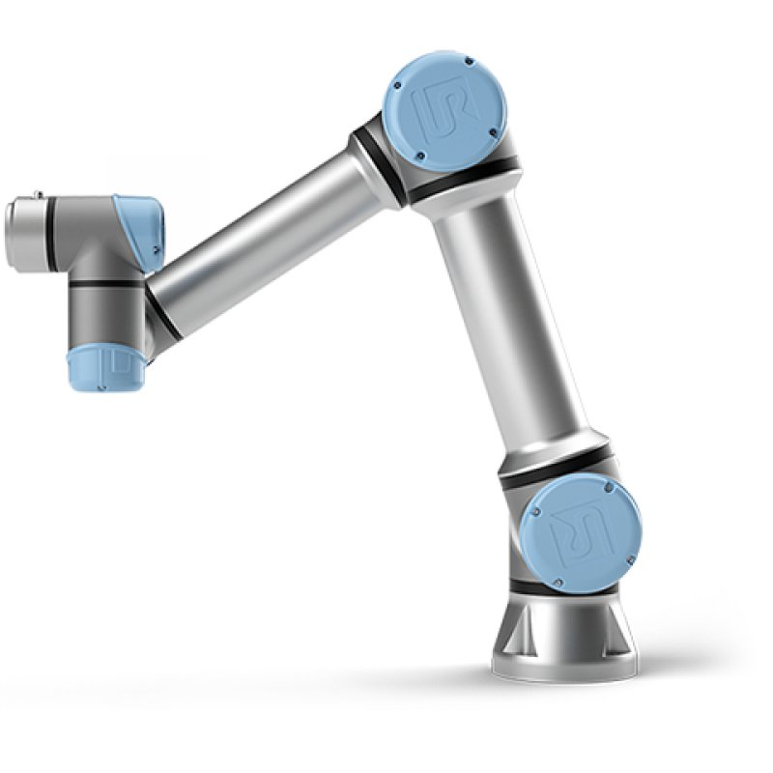
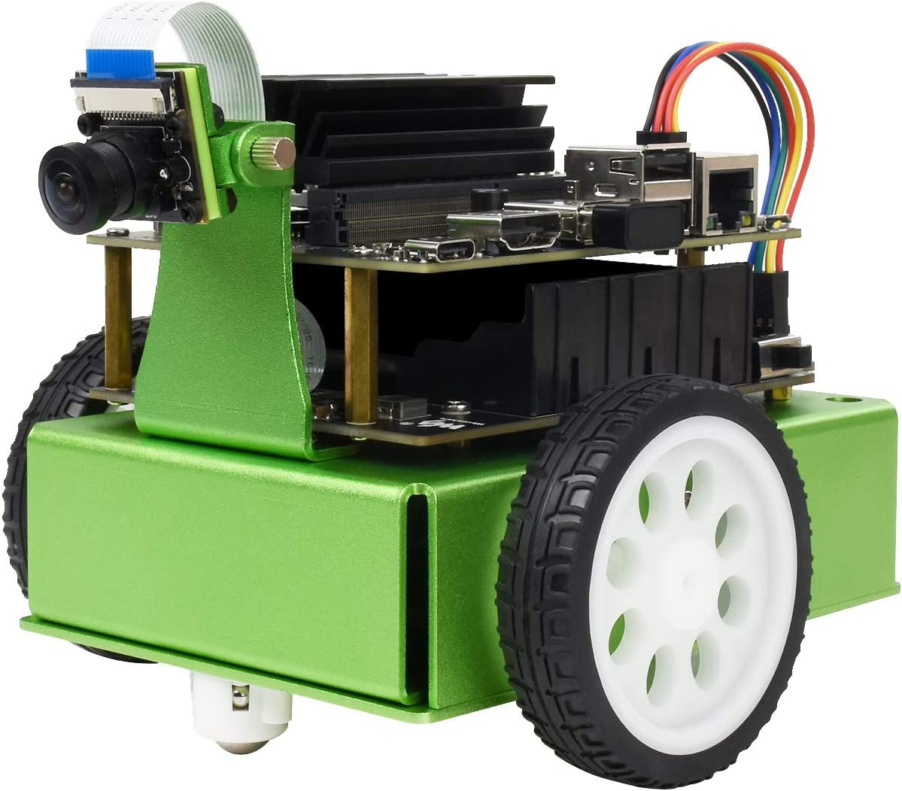
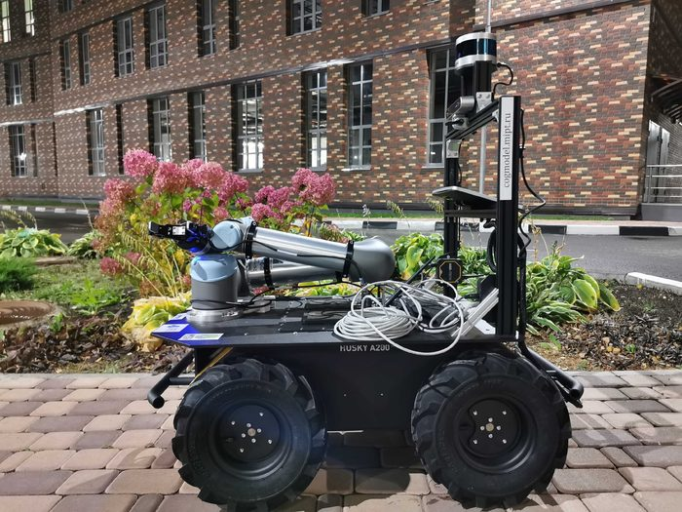
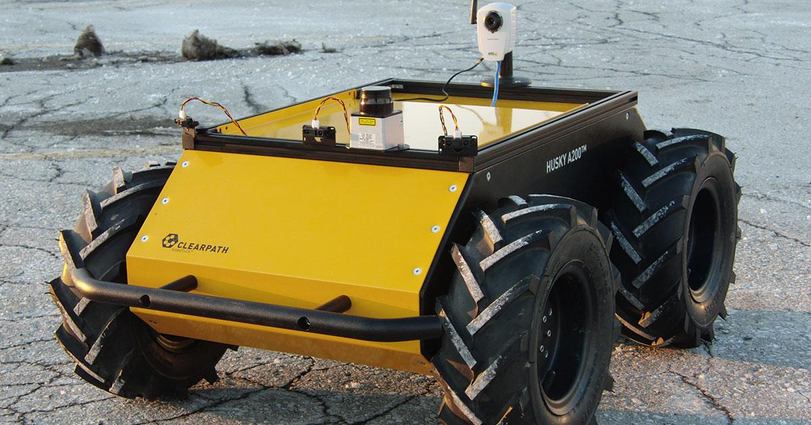
Конструктивные разновидности роботов
Роботы, рассматриваемые в курсе
Манипуляторы
Мобильные колесные платформы
Мобильные манипуляторы

Slide 13
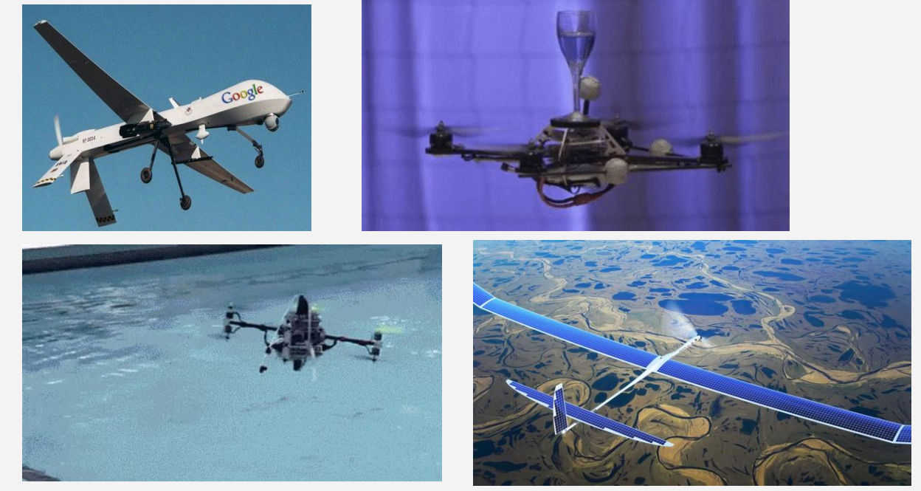
Сферы применения роботов
Летающие - картографирование, мониторинг, разведка и т.д.
Слайд: О. Шипитько. Курс "Моделирование колесных роботов" кафедры когнитивных технологий Московского физико-технического института (МФТИ), 2020

Slide 14
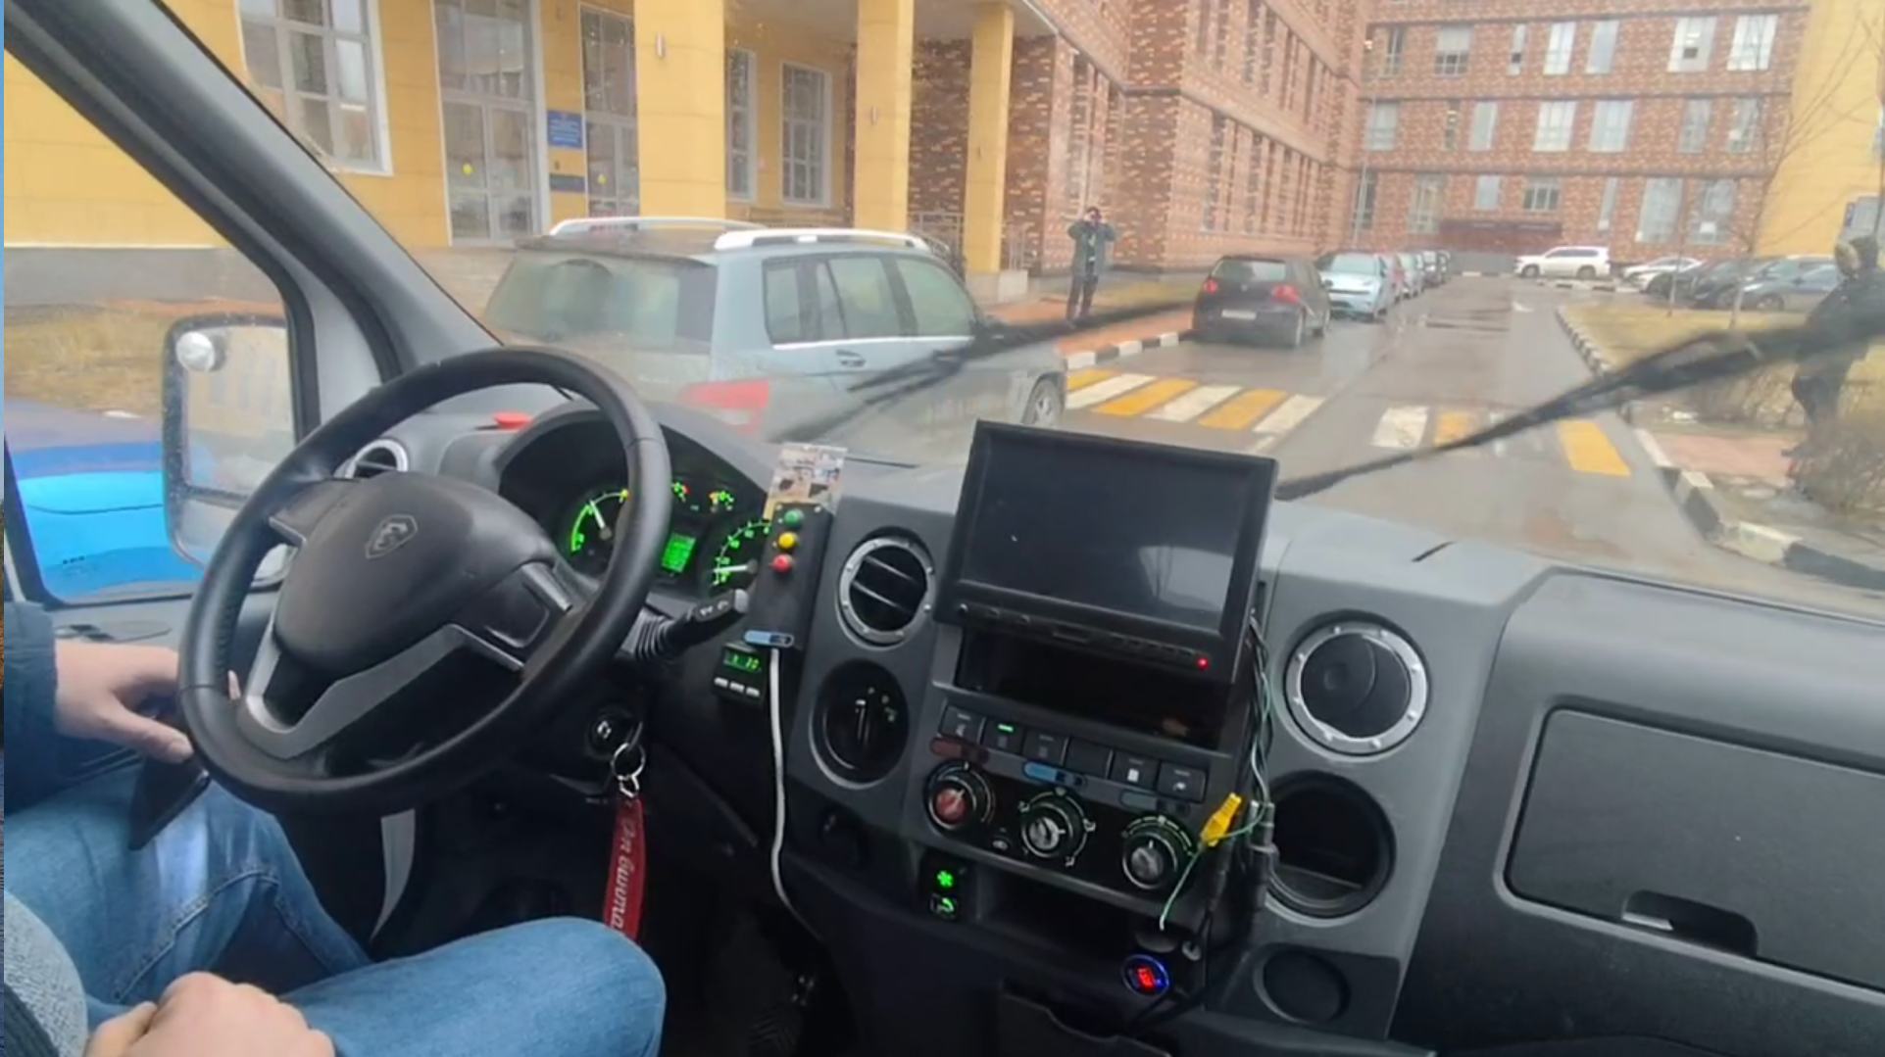
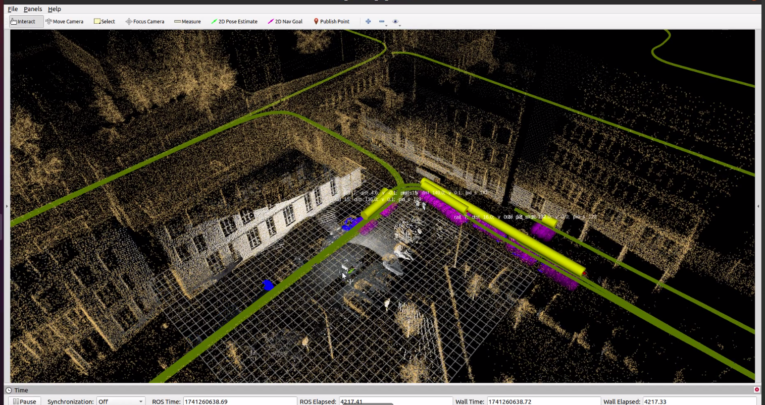
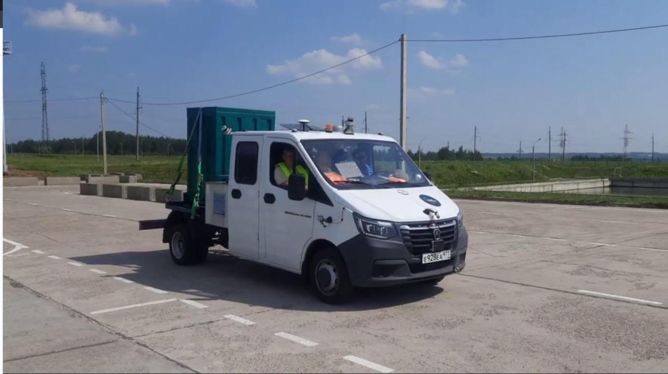
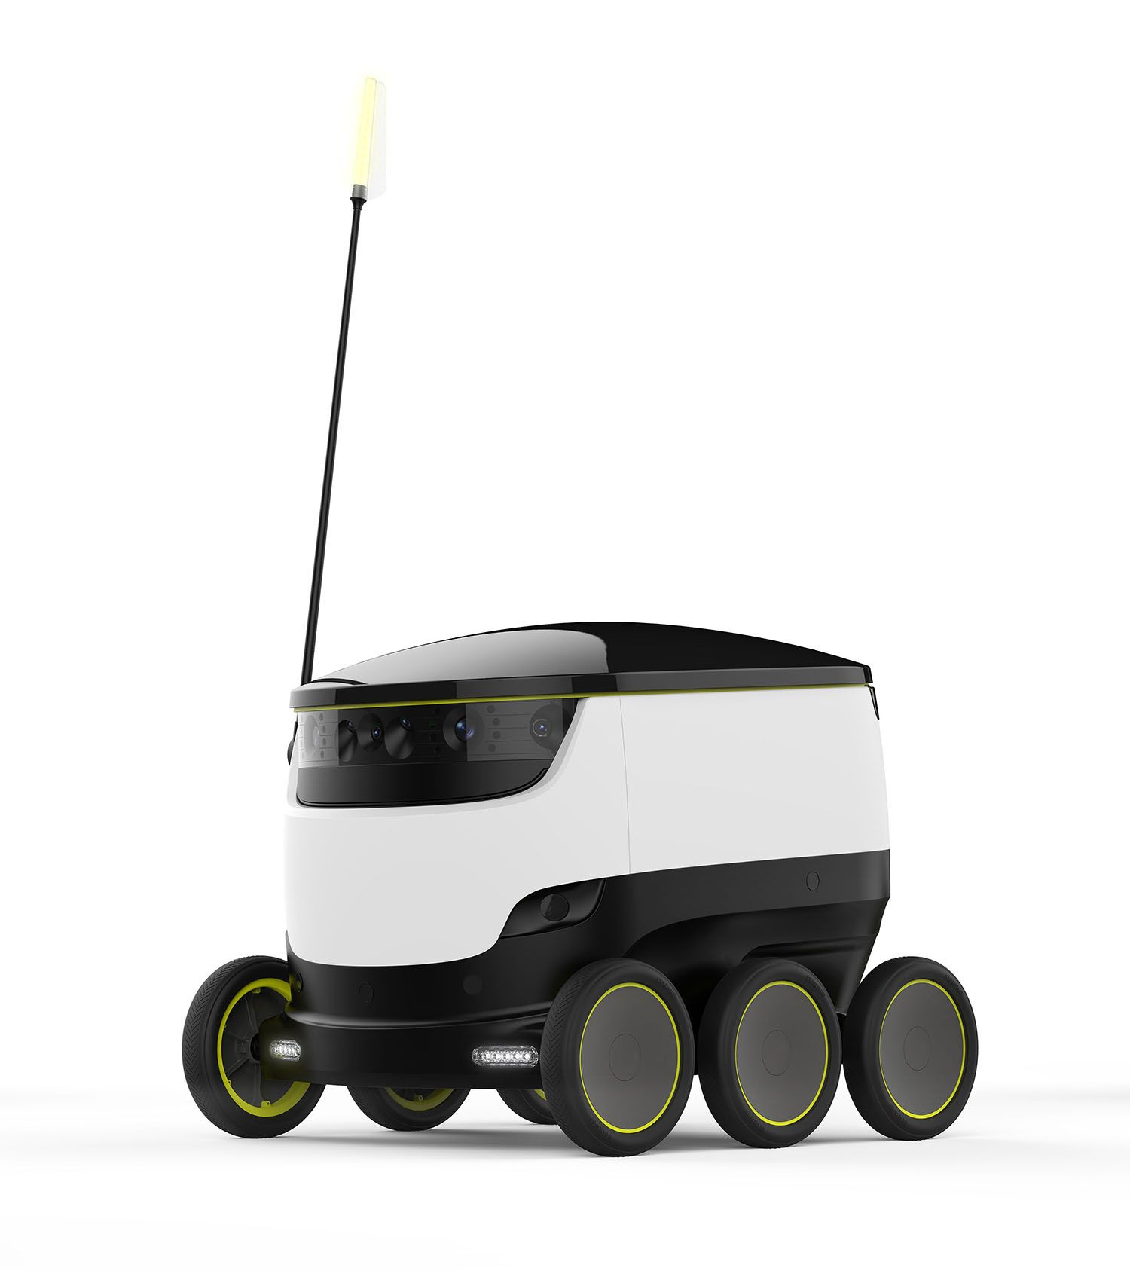
Сферы применения роботов
Колесные - беспилотный транспорт, логистика и т.д.

Slide 15
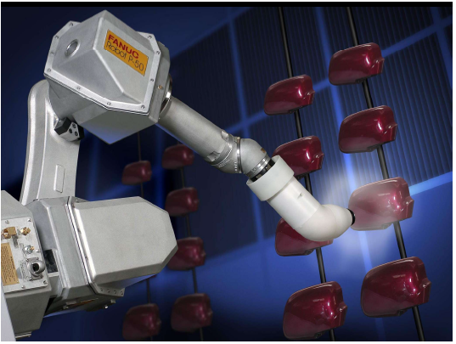
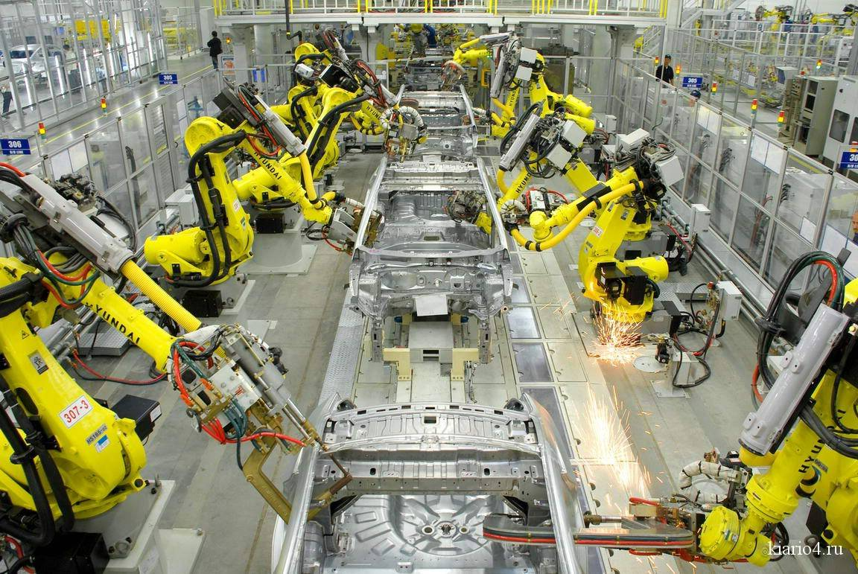
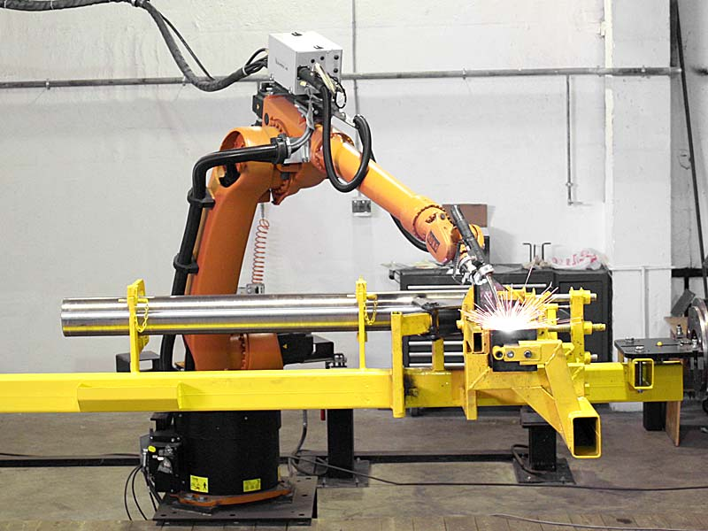
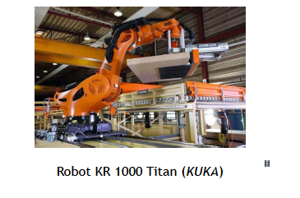
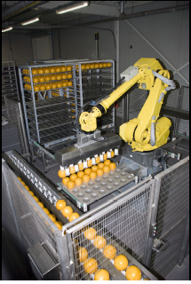
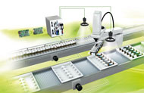
Сферы применения роботов
Стационарные – промышленность
Выполняемые функции:
Покраска
Сборка
Сварка
Погрузка/разгрузка (паллетирование)
Точная обработка деталей
Хирургические операции
Покрасочный робот
Роботизированная линия сборки
Отрасли промышленности:
Автомобилестроение
Производство электроники
Машиностроение
Металлообработка
Пищевая промышленность
Медицина
Сварочный робот
Роботы для
погрузки-разгрузки
и паллетирования

Slide 16
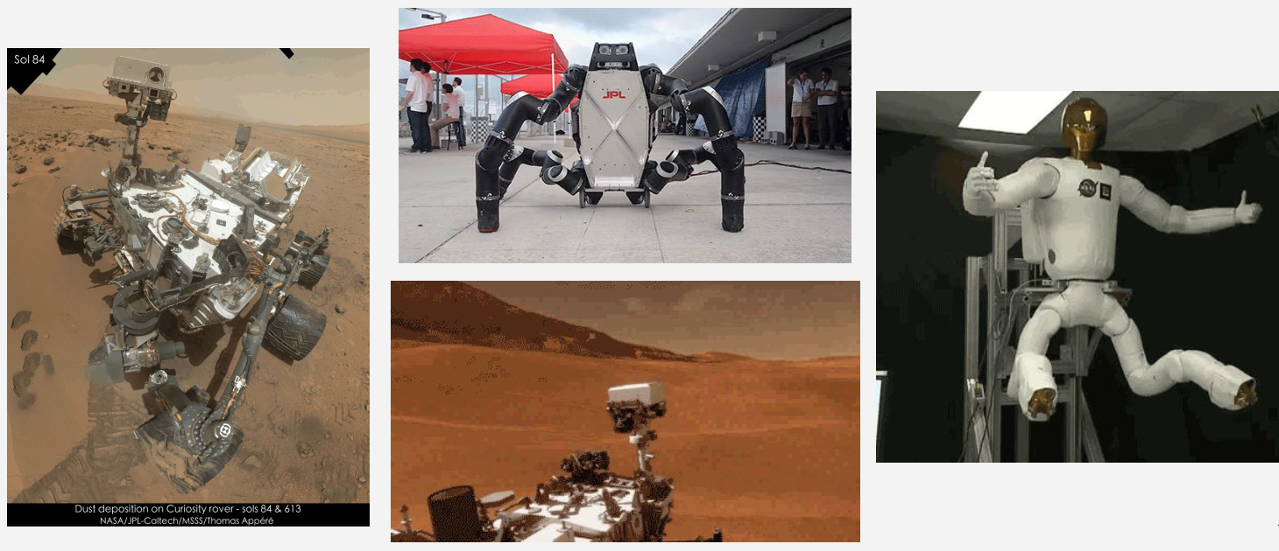
Сферы применения мобильных роботов
Аэрокосмические
Слайд: О. Шипитько. Курс "Моделирование колесных роботов" кафедры когнитивных технологий Московского физико-технического института (МФТИ), 2020

Slide 17
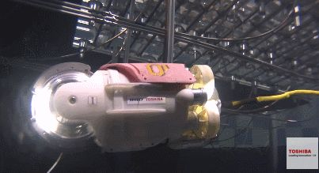
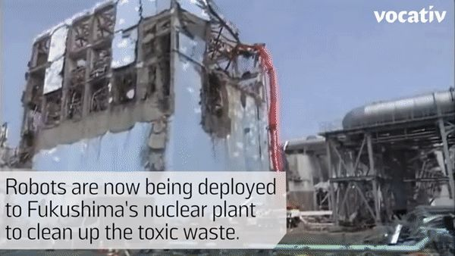
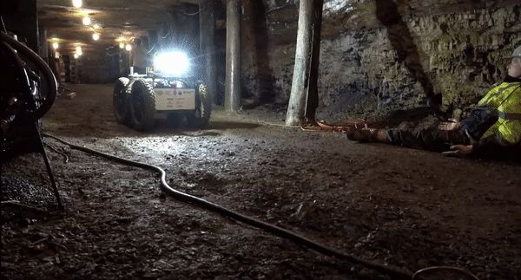
Сферы применения мобильных роботов
Для устранения природных и техногенных катаклизмов 3D (dirty, dangerous and demeaning)
Слайд: О. Шипитько. Курс "Моделирование колесных роботов" кафедры когнитивных технологий Московского физико-технического института (МФТИ), 2020

Slide 18
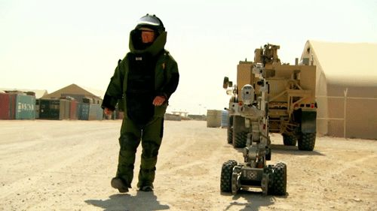
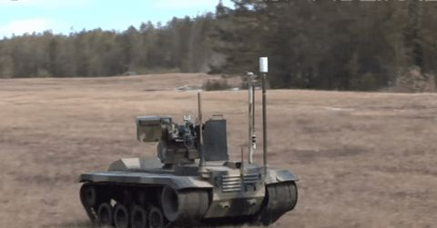
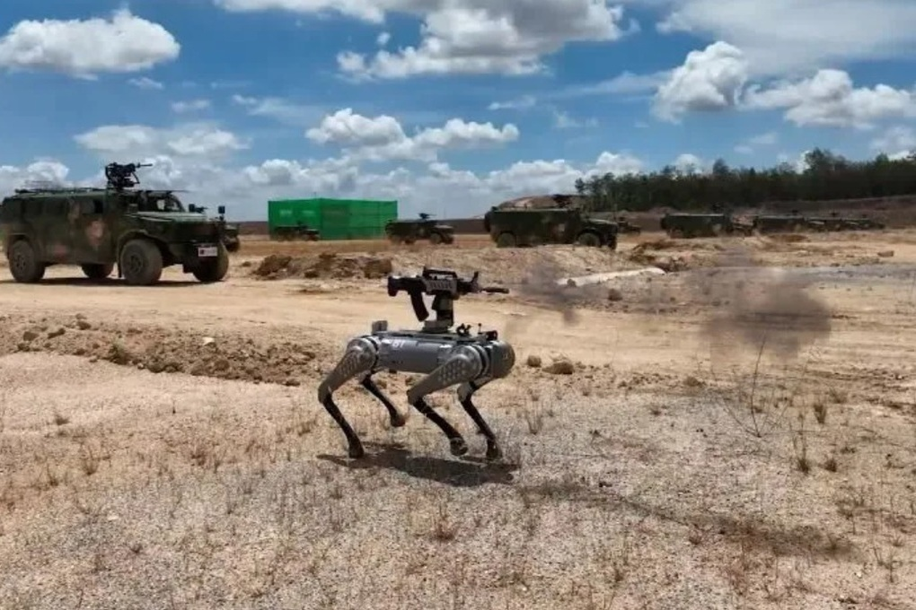
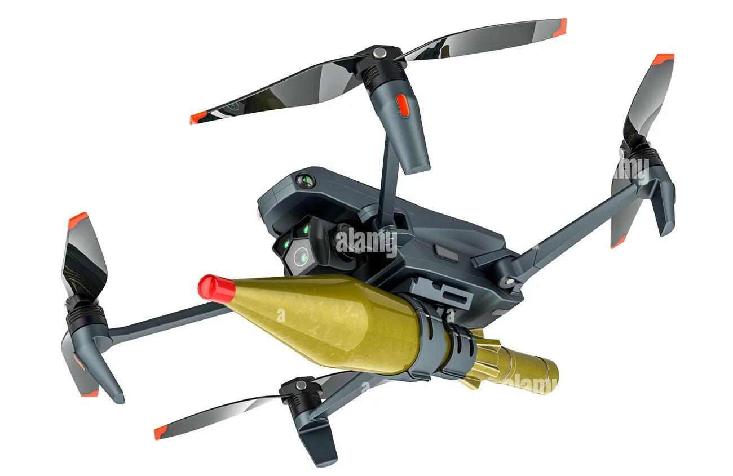
Сферы применения мобильных роботов
Военные

Slide 19
Robotic Operation System

Slide 20
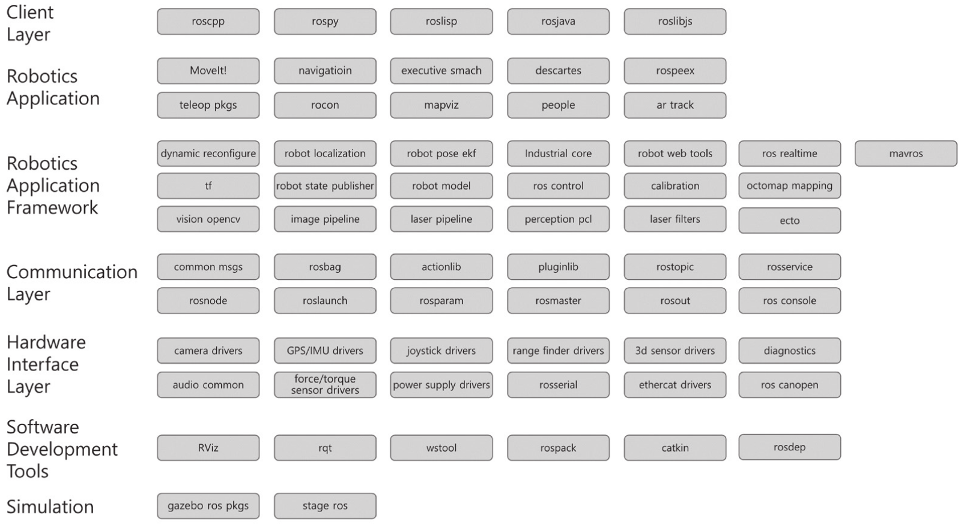
Robotic operation system
Зачем роботам ОС:
Абстракция от аппаратного обеспечения
Унификация передачи данных между подсистемами
Разработчики приложений могут писать универсальное ПО
Модулярность за счет унифицированной парадигмы обмена данными между подпрограммами
Инструменты разработки/отладки
Сообщество
Robotic operation system —
свободно распространяемая
мета-ОС для роботов. Обеспечивает
стандартные службы ОС:
аппаратную абстракцию
низкоуровневое управление
устройствами
готовые реализации часто
используемых функций
передачу информации между
процессами
управление пакетами

Slide 21
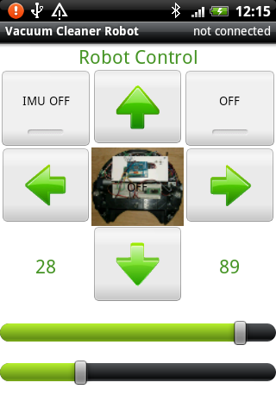
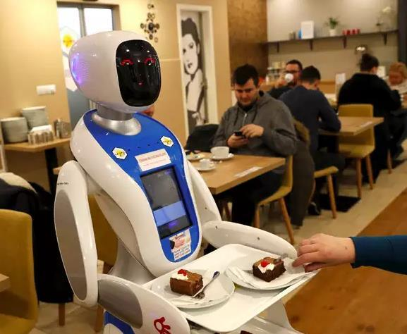




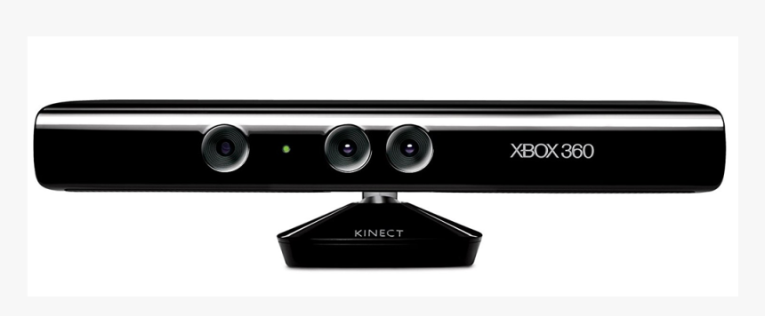
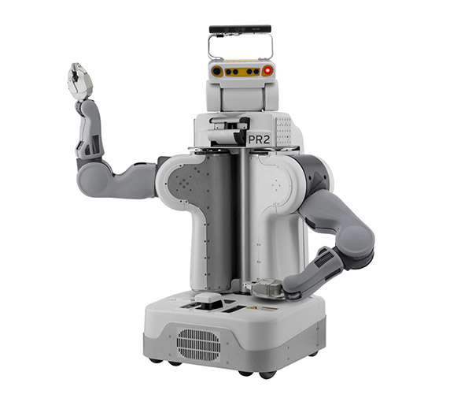
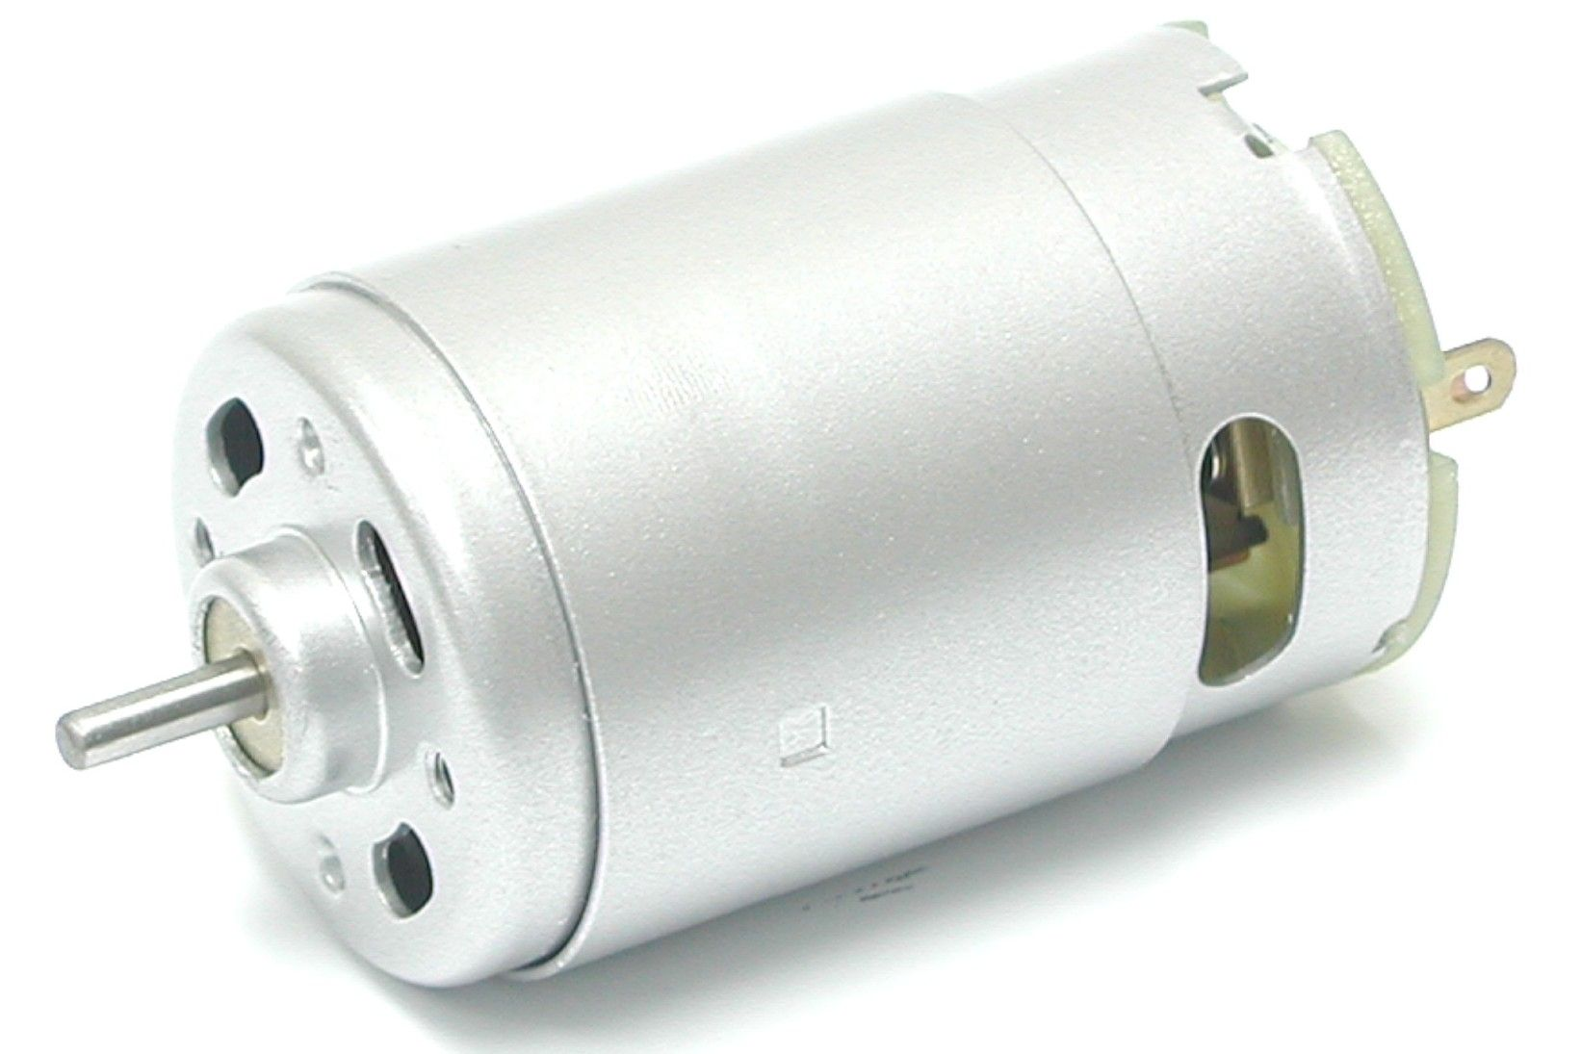
Robotic operation system
Мета-операционная система
Мобильное, Web, Desktop приложение
Пользовательское приложение
Функции и сервисы предоставляемые роботом
ROS
OS
Сенсоры
Аппаратный уровень
Актуаторы
Робо-платформы

Slide 22
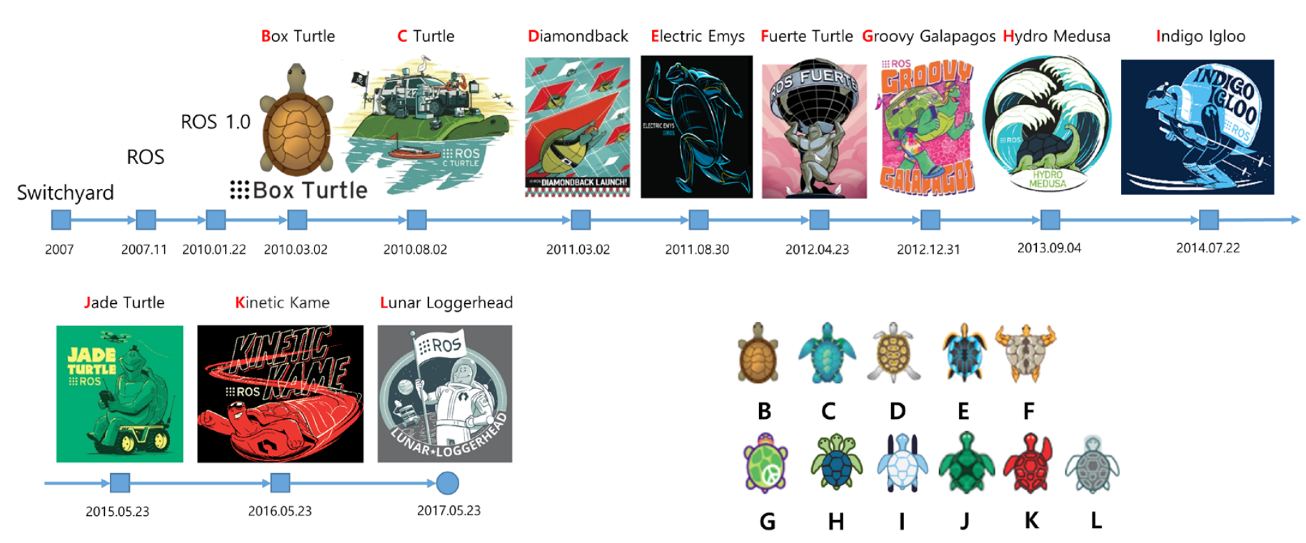


Robotic operation system
История:
2007 – проект Switchyard в Стэнфорде
2007-10 – разработка ROS
2010-25 – ROS 1 (поддержка прекращена)
C 2015-2017 – ROS 2
Дистрибутивы ROS ставятся поверх соответствующих дистрибутивов Ubuntu
Ubuntu 18.04 LTS «Bionic Beaver»
05/2018-05/2023
Ubuntu 20.04 LTS «Focal Fossa»
05/2020-05/2025
Также с 2012 года развивается ROS-I[ndustrial] ориентированная на интеграцию проприетарных программных модулей

Slide 23
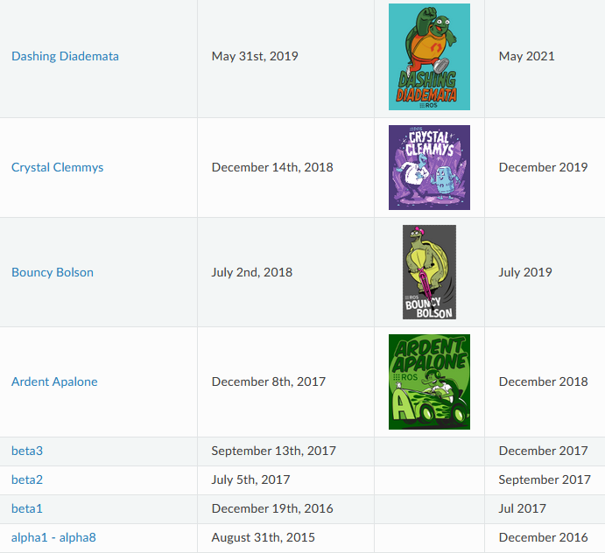
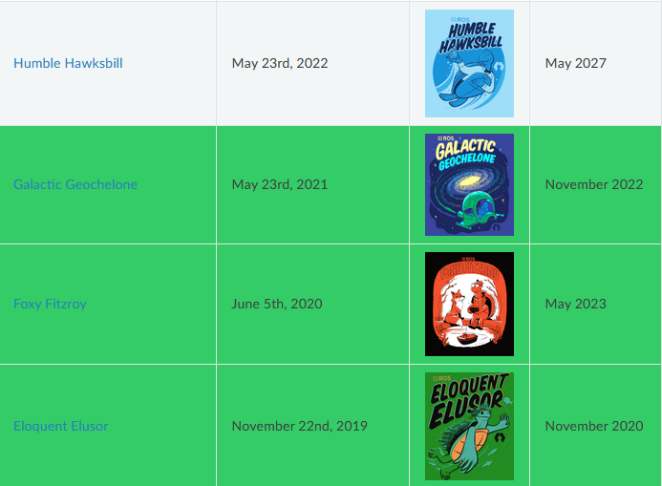
Robotic operation system
История:
2007 – проект Switchyard в Стэнфорде
2007-10 – разработка ROS
2010-25 – ROS 1
C 2015-2017 – ROS 2

Slide 24
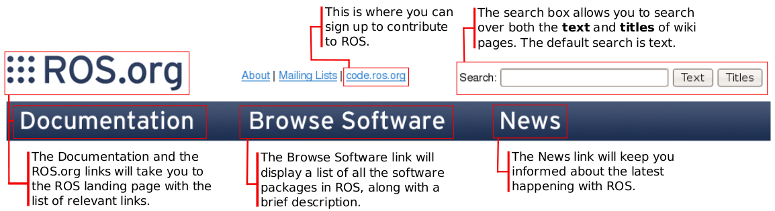
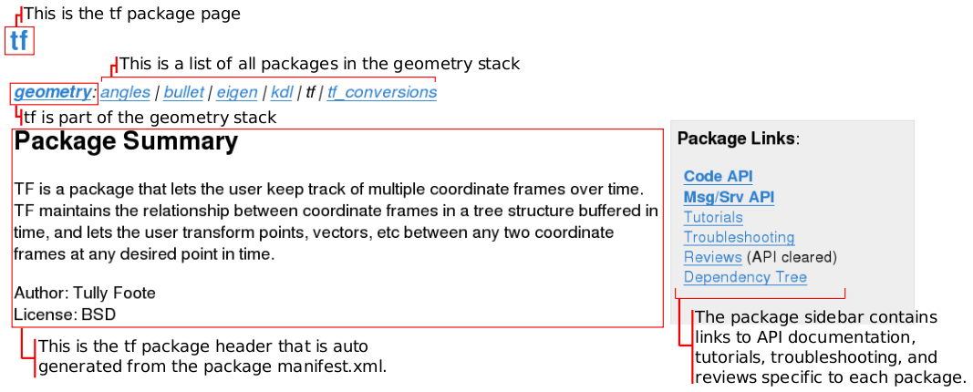
Robotic operation system
ROS 1 vs. ROS 2:
Желание избавиться от “legacy design choices”
Новые задачи, которые не стояли перед разработчиками ROS 1:
  Группы роботов
  Встраиваемые платформы
  Системы реального времени
  Проблемы передачи данных
  Использование в коммерческих продуктах
  Защита данных
  …
Появление новых технологий, учет старых ошибок
Изначально предназначена для установки поверх разных ОС
(Linux, Windows, MacOS)
В целом индустрия до сих пор относится к ROS 2 настороженно
http://wiki.ros.org/ - документация к ROS 1
http://docs.ros.org/ - документация к ROS 2

Slide 25
Robotic operation system
Общие принципы взаимодействия процессов:
В системе есть отдельные процессы – узлы (nodes)
Узлы передают друг другу информацию через топики (topics)
Топики работают по принципу издатель-подписчик (publisher-subscriber)
Сообщения (messages), публикуемые в топиках имеют строго заданную структуру – тип (есть много стандартных типов сообщений, можно писать кастомные)
Альтернативные способы обмена данными между узлами
  Service – прямой обмен между узлами по принципу клиент-сервер
  Action – выполнение некоторого протокола обмена данными между узлами (в ходе выполнения некоторого действия роботом)
Topic 1
Node 3
Node 1
Topic 2
Node 4
Topic 3
Node 2

Slide 26
Robotic operation system
Общие принципы взаимодействия процессов:
ROS-master (только для ROS 1) – главный узел системы, обеспечивает регистрацию топиков и сервисов
В ROS-2 мастера нет, ноды взаимодействуют в режиме peer-to-peer
Различные узлы могут быть физически расположены на разных устройствах, т.е. операционная среда становится распределенной
На подчиненных устройствах надо прописать адрес устройства мастера (ROS 1) или указать ROS_DOMAIN_ID (ROS 2)
Rosbag – запись содержимого топиков
за промежуток времени. Росбэги можно воспроизводить, отрабатывая алгоритмы на их данных.
Пакет (package) - единица организации ПО в ROS, содержит программный код нодов, описание сообщений топиков, конфигурационные и другие файлы
Topic 1
Node 3
Node 1
Topic 2
Node 4
Topic 3
Node 2

Slide 27
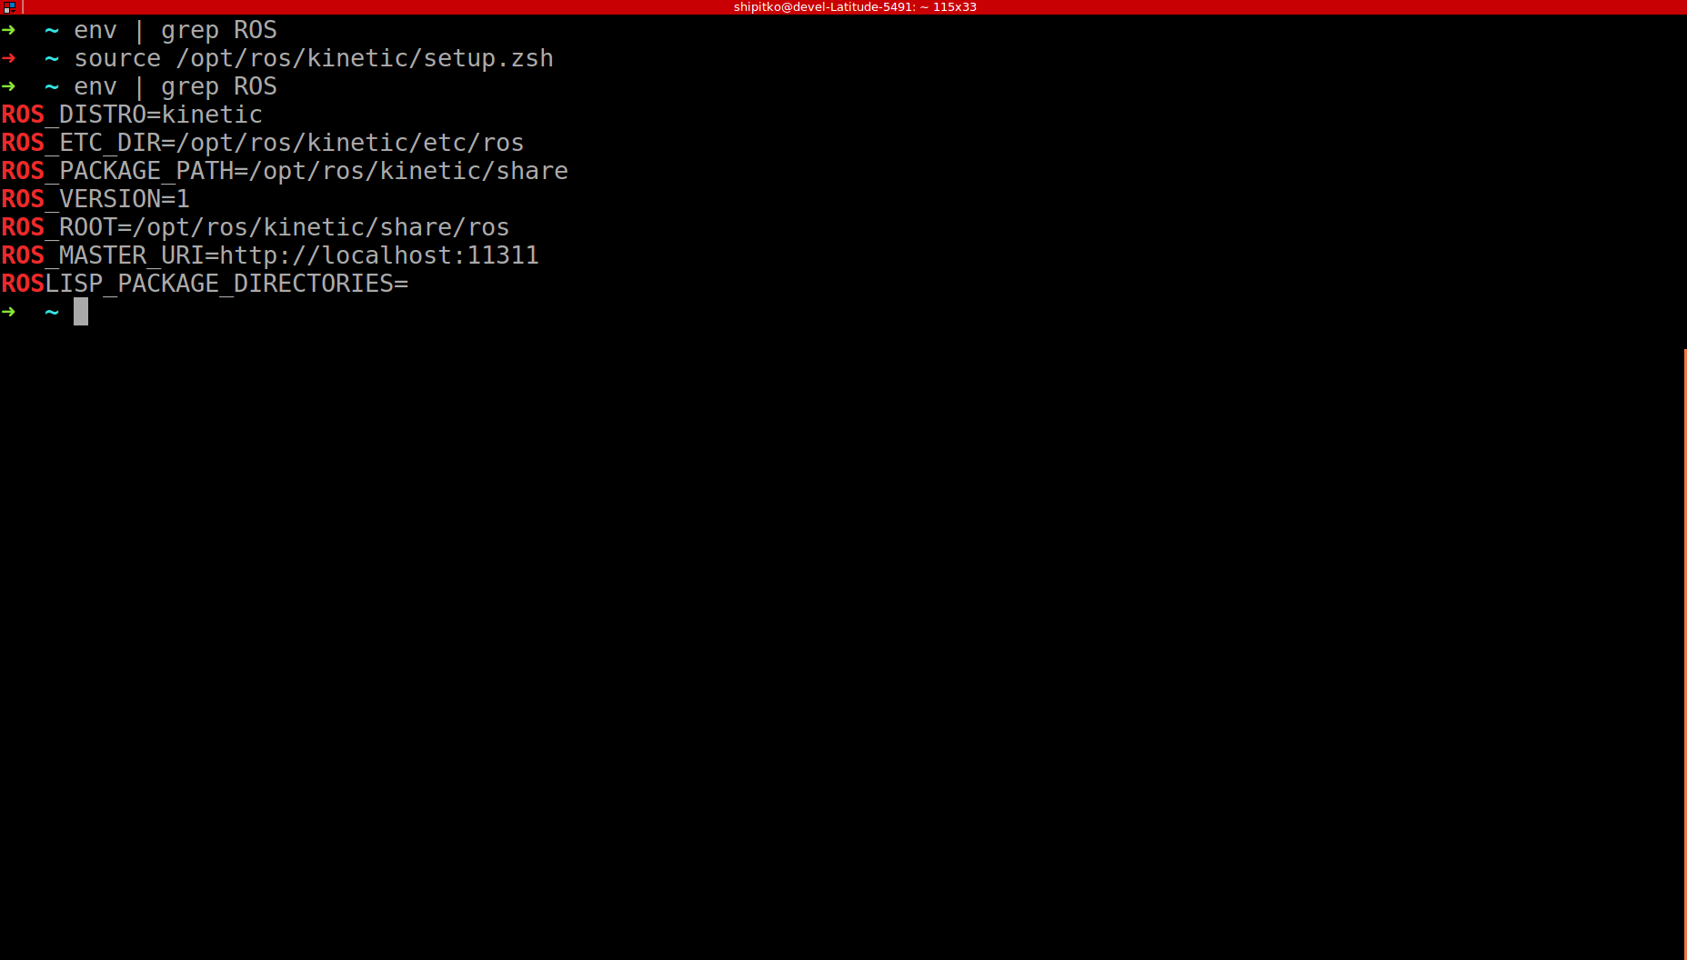
Работа через командную строку
Установка ROS и отдельных пакетов
Desktop-Full Install: ROS, rqt, rviz, robot-generic libraries, 2D/3D симуляторы и 2D/3D пакеты обработки сенсорных данных
$ sudo apt install ros-<имя дистрибутива>-desktop-full
Desktop Install: ROS, rqt, rviz, и robot-generic libraries
$ sudo apt install ros-<имя дистрибутива>-desktop
ROS-Base: ROS package, build, и communication libraries. Без графических инструментов
$ sudo apt install ros-<имя дистрибутива>-base
Отдельный пакет
$ sudo apt install ros-<имя дистрибутива>-<имя пакета>
2. Source
Необходимый шаг перед каждым сеансом работы с ROS (выполняется в каждом вновь открытом терминал):
$ source /opt/ros/<имя дистрибутива>/setup.bash
  Устанавливает переменные окружения, необходимые для работы ROS
Чтобы каждый раз не выполнять команду, ее часто добавляют в файл ~/.bashrc, для автозапуска в каждом новом терминале
(не рекомендуется для устройств, где работают не только с ROS)
$ echo "source /opt/ros/<имя дистрибутива>/setup.bash" >> ~/.bashrc

Slide 28
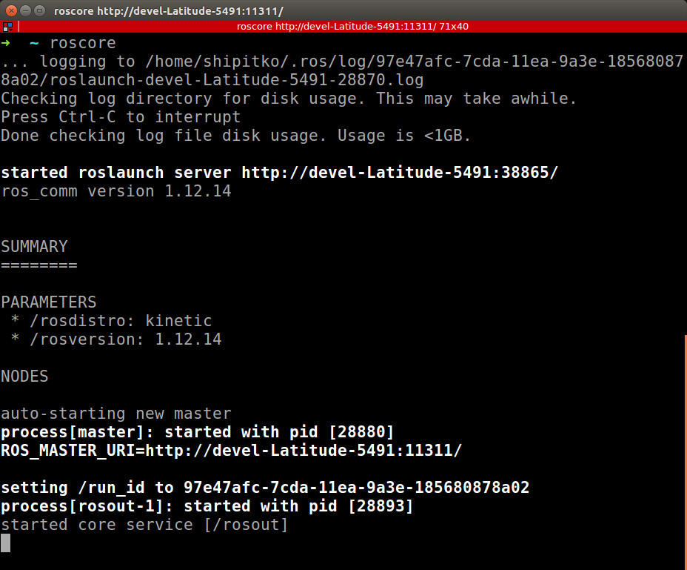
Работа через командную строку
3. Запуск ядра ROS (только для ROS 1)
$ roscore
Можно указать порт, на котором будет запущен мастер
    $ roscore -p 1234
Команда выполняется в терминале,
после ее запуска надо открывать
новую вкладку и работать в ней
При работе с ROS часто приходится
оперировать параллельно многими
терминалами
roscore запускает:
    rosmaster
    Parameter Server
    rosout — нод логирования
Куда осуществляется логирование текущей сессия ROS
Где запущен roslaunch server
Какие параметры доступны на ROS Parameter Server
Где запущен rosmaster
Запуск нода rosout

Slide 29
Работа через командную строку
4. Работа с топиками
Узнать список активных топиков:
  $ ros2 topic list
Названия топиков часто имеют формат node_name/topic_name или node_name/…/topic_name где node_name – публикующий узел
Вывести в терминал сообщения, публикуемые топиком:
  $ ros2 topic echo /topic_name
Сообщения топика будут выводится в терминал, пока команда не будет прервана с помощью Ctrl+C.
Опубликовать сообщение в новый топик
  $ ros2 topic pub /topic_name msg_format data
Узнать тип сообщений, издателей и подписчиков
  $ ros2 topic info /topic_name
5. Работа с узлами
Узнать список активных узлов:
  $ ros2 node list
Запустить узел:
  $ ros2 run package_name node_name
  $ ros2 run package_name node_name.py
Код узла будет выполняться в данном терминале
до программно заданного финала или до прерывания (Ctrl+C, закрытие терминала).
Запустить группу взаимосвязанных узлов из лаунч-файла:
  $ ros2 launch package_name nodes_name.launch.py
Лаунч-файл – это Python-скрипт, который содержит описания запусков нескольких узлов, параметры и аргументы запуска. Все узлы будут выполняться в данном терминале
до прерывания (Ctrl+C, закрытие терминала).

Slide 30
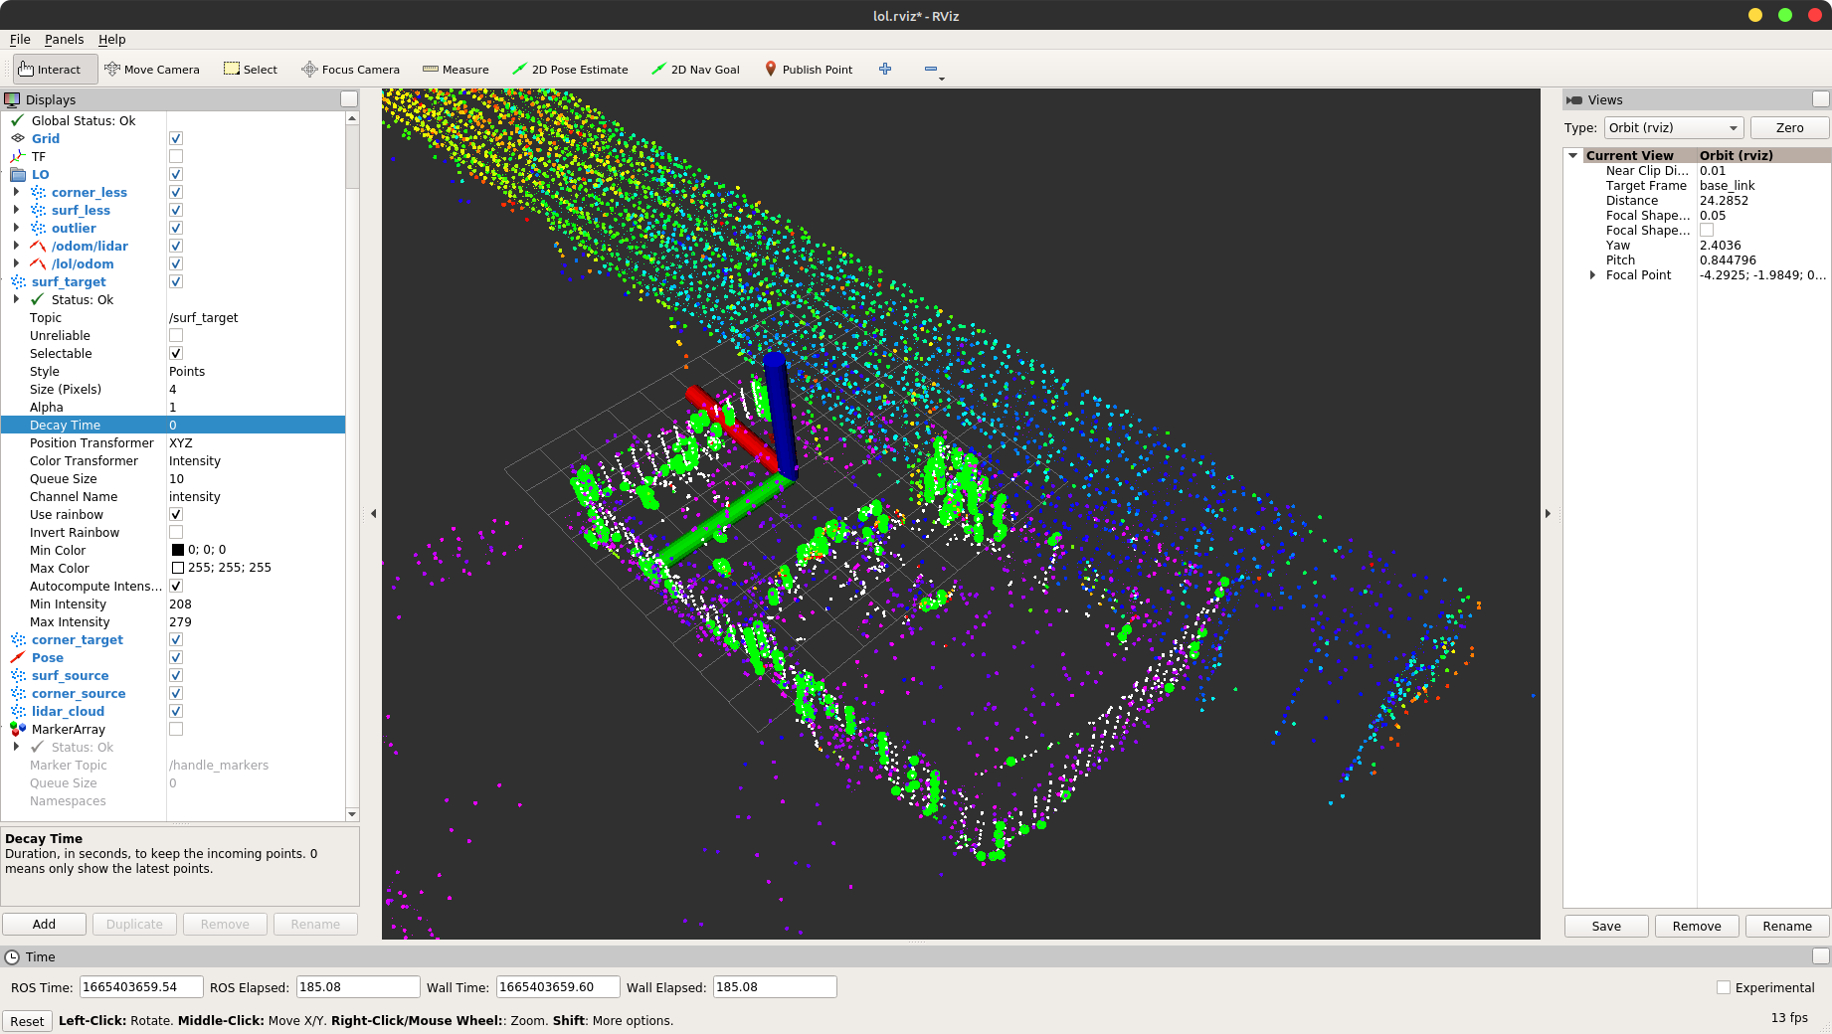
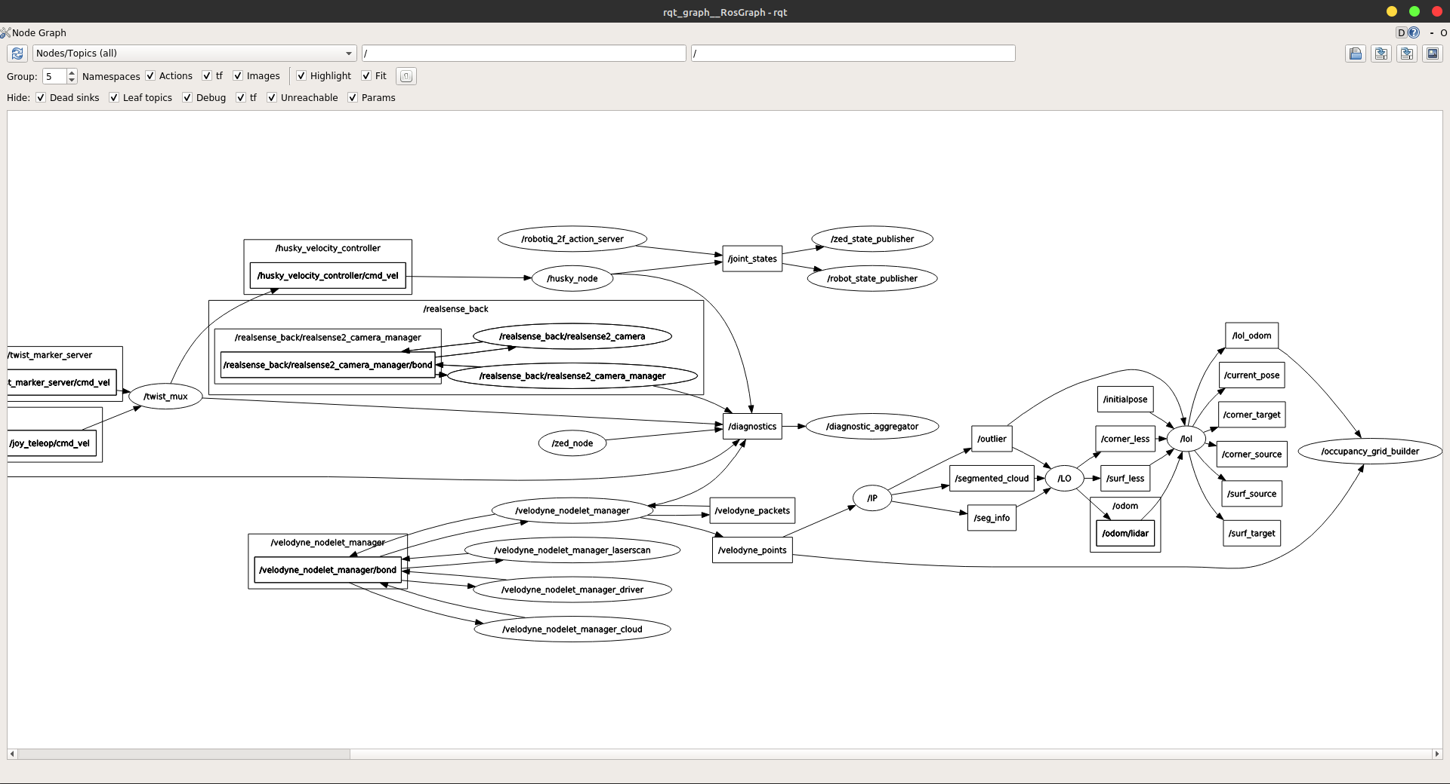
Работа через командную строку
6. Работа с rosbag
Записать датасет в файл:
  $ ros2 bag record /topic_1 /topic_2 …
Файл будет записан в рабочее пространство
с именем, соответствующем времени записи
Вывести информацию о файле:
  $ ros2 bag info bagname.bag
Воспроизвести сообщения в те же топики
с теми же промежутками времени:
  $ ros2 bag play bagname1.bag bagname2.bag …
7. RQT
Вывести визуализацию взаимосвязи узлов и топиков:
  $ rqt_graph
8. RVIZ
Вывести графический интерфейс взаимодействия с роботом (позволяет выводить показания сенсоров и давать команды):
  $ rviz2

Slide 31
Работа через командную строку
ROS и Docker
Docker - легкая виртуальная машина (не погружаясь в технические детали)
Для упрощения развертывания приложений, в том числе систем машинного обучения
Для изоляции разных окружений на машинах с несколькими пользователями и/или проектами
Консольная команда docker - для работы с инфраструктурой
Если работает на одной системе, должно и на других
Создаем Dockerfile и описываем в нем установку и настройку
необходимых пакетов
Создаем из Dockerfile образ (Image):
$ docker build --tag <имя образа> .
Запускаем контейнер из созданного образа:
$ docker run -it <имя образа>
Чтобы получить доступ к экрану из контейнера
(необходимо для запуска графических приложений из контейнера),
можно запустить следующим образом
$ docker run -e DISPLAY=unix$DISPLAY -v /tmp/.X11-unix:/tmp/.X11-unix
-it <имя образа>
Если при запуске возникает ошибка вида:
No protocol specified
Error: cannot open display: unix:0.0
Необходимо разрешить локальные несетевые
подключения на компьютере-хосте:
$ xhost +local:
Контейнер 1 c ROS
Контейнер 2 c ROS
Контейнер N c ROS
Пакет 1
Пакет 2
Пакет N
Узел 1.1
Узел 2.1
Узел N.1
Узел 1.2
Узел 2.2
Узел N.2
...
...
...
Контейнер 0 с ROS
rosmaster
Docker клиент
Docker движок
nvidia-docker
Ядро Linux
Драйверы сенсоров
CUDA Driver
Аппаратура
Сенсоры технического зрения
GPUs

Slide 32

Основы программирования под ROS
rosmaster предоставляет API для регистрации/отмены регистрации топиков и сервисов, а также для получения списка запущенных нодов, зарегистрированных топиков и т.д.
Клиентские библиотеки используют rosmaster API и предоставляют разработчику простой механизм создания нодов, публикации топиков и т.д.
Важно! Используйте rosmaster API напрямую, только если вы реализуете поддержку нового языка программирования. Список поддерживаемых языков может быть найден по ссылке: http://wiki.ros.org/Client%20Libraries
В каждом новом терминале на роботе (кроме roscore) нужно переходить в ros2_ws и делать source:
  $ cd ~/workspace/ros2_ws
  $ source install/setup.bash
Сборка рабочего пространства:
  $ colcon build
ROS master
ROS master API
Клиентские библиотеки
roscpp
rospy
roslisp

Slide 33
Спасибо за внимание!
Туториалы ROS 2: https://docs.ros.org/en/humble/Tutorials.html

